Slide 1
El proceso tradicional de base de datos más parecido a la carga de un almacén de datos es el proceso de migración, aunque a diferencia de él, existe un mantenimiento posterior.
La carga y mantenimiento de un almacén de datos es uno de los aspectos más delicados y que más esfuerzo requiere (50 % de la implantación del almacén de datos). Existe un sistema especializado para realizar estas tareas, denominado sistema ETL.

Slide 2
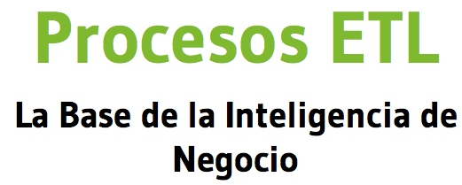
Dicho sistema no se compra en el súper mercado, ni se descarga de internet, sino que:
La construcción del ETL es responsabilidad del equipo de desarrollo del almacén de datos y se realiza específicamente para cada almacén de datos.
Los procesos ETL es una parte de la integración de datos, es un elemento importante cuya función completa el resultado de todo el desarrollo de la cohesión de aplicaciones y sistemas.

Slide 3
La palabra ETL corresponde a las siglas en inglés de:
Extraer: extract.
Transformar:
transform.
Cargar:
load.

Slide 4
Fase de Extracción
Para llevar a cabo de manera correcta el proceso de extracción, primera fase del ETL, hay que seguir los siguientes pasos:
● Extraer los datos desde los sistemas de origen.
● Analizar los datos extraídos obteniendo un chequeo.
● Interpretar este chequeo para verificar que los datos extraídos cumplen la pauta o estructura que se esperaba.
● Convertir los datos a un formato preparado para iniciar el proceso de transformación.

Slide 5
La fase de transformación de un proceso de ETL aplica una serie de reglas de negocio o funciones sobre los datos extraídos para convertirlos en datos que serán cargados. Estas directrices pueden ser declarativas, pueden basarse en excepciones o restricciones pero, para potenciar su pragmatismo y eficacia, hay que asegurarse de que sean:
Fase de Transformación
● Declarativas.
● Independientes.
● Claras.
● Inteligibles.
● Con una finalidad útil para el negocio.

Slide 6
Proceso de Carga
En esta fase, los datos procedentes de la fase anterior (fase de transformación) son cargados en el sistema de destino. Dependiendo de los requerimientos de la organización, este proceso puede abarcar una amplia variedad de acciones diferentes.

Slide 7
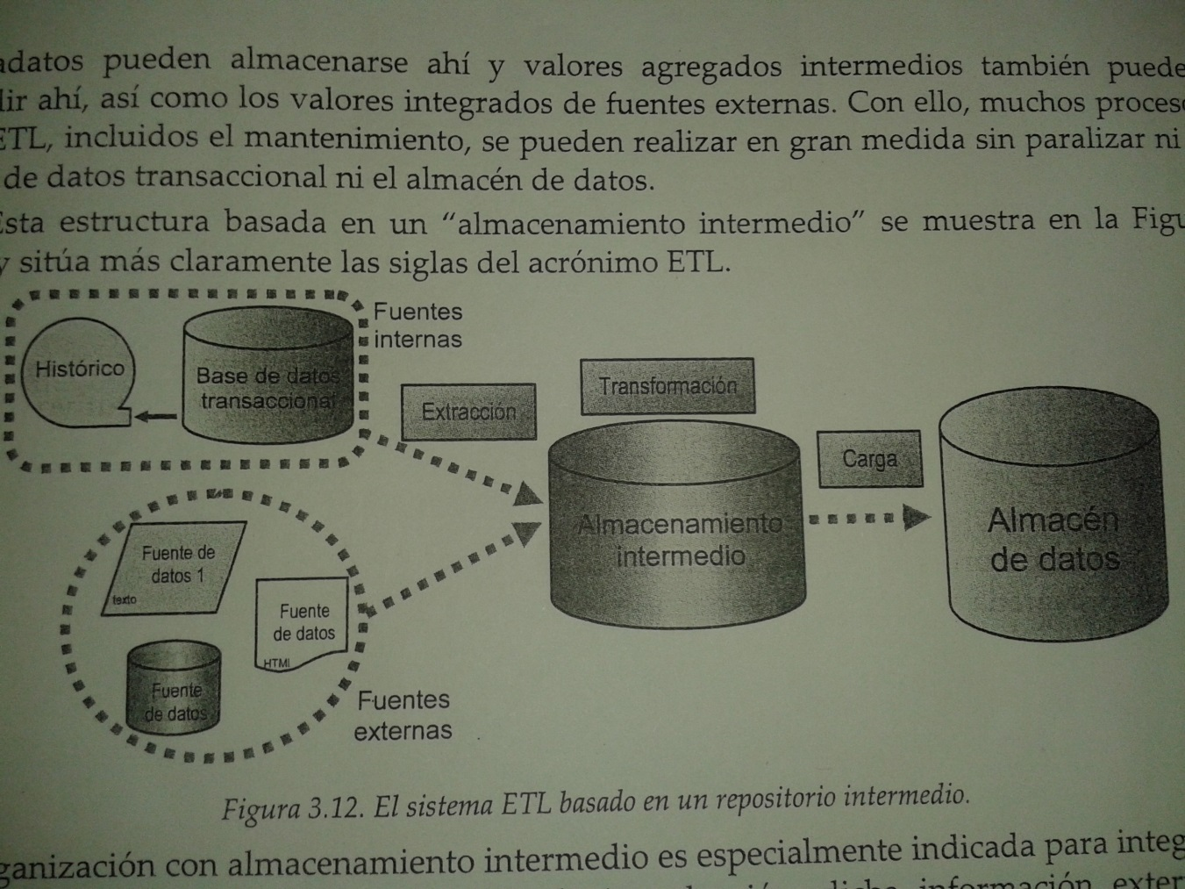
Grafica de un sistema etl

Slide 8
Dentro de las tareas que realiza el etl destacan:
Lectura de datos transaccionales
En general se recomienda crear claves primarias nuevas para todas las tablas que se vallan creando en el almacenamiento intermedio o en el almacén de datos.
Se trata generalmente de obtener los datos mediante consultas SQL sobre la base de datos transaccional. Generalmente se intenta que esta lectura sea en horarios de poca carga transaccional (fines de semana o noches).
Creación de claves:

Slide 9
Creación y mantenimiento de metadatos: para que todo el ETL pueda funcionar es necesario crear y mantener metadatos sobre el propio proceso ETL y los pasos realizados y por realizar.
Planificación de la carga y mantenimiento:
En realidad, se trata de definir métricas de calidad de datos del almacén de datos, así como implantar un programa de calidad de datos, con un responsable de calidad que realice un seguimiento, especialmente si el almacén de datos se desea utilizar para el apoyo en decisiones estratégicas.
consiste en definir las fases de carga, el orden, para evitar violar restricciones de integridad, del mismo modo que se realizan las migraciones, y las ventanas de carga, con el objetivo de poder hacer la carga sin saturar la base de datos transaccional, así como el mantenimiento sin paralizar el almacén de datos.
Pruebas de calidad:

